Slide 1
Галеницкая Марина Вадимовна
Воспитатель
ГБОУ школы №297
(Дошкольное отделение Славяночка»)
2015 г.

Slide 2
Ф и з м и н у т к а.
Лучшие качели
(пружиним в коленях
раскачивая руки вперед назад)
Гибкие лианы
Это с колыбели
Знают обезьяны
Кто весь век качается,
Да-да-да!
(хлопаем в ладоши)
Тот не огорчается
Никогда!
(прыгаем)

Slide 3
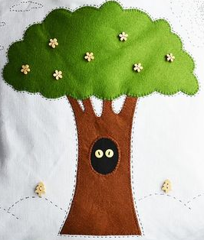
В этой букве нет угла,
Оттого она кругла.
До того она кругла,
Покатиться бы могла.
В старом дереве дупло
Ну, совсем как буква…
О

Slide 4
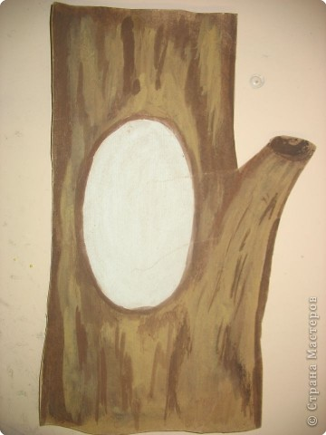
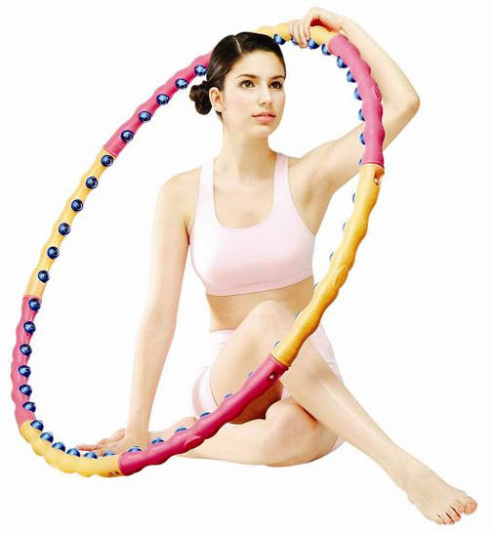
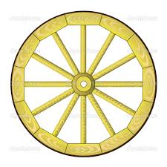
На что похожа буква О

Slide 5
Сказка «В городе гласных звуков и букв»
Жил был звук О. Любил звук О петь. Он пел много и с душою. Когда звук О пел, рот его становился похож на небольшой кружок « О, О , О ».
Звук О был в восторге от всего:
«О какое красивое облако! О! Какое глубокое озеро! О! Какой зелёный остров!»
Очень многим нравился звук О, ведь он похож на облако на озеро, на остров.
А ещё, звук О любил говорить скороговорки:
О ,О , О будет хорошо,
О ,О ,О у Оли новое пальто,
О ,О, О не ходите далеко.

Slide 7
Соотнесение буквы, звука и символа. Произнесение звука О хором и индивидуально.
1. Из ряда гласных — а, у, о, э, у, а, о, у, о, и, о.
2. Ряда слогов — ку, со, ра, ма, от, уг, эл, ол, во.
3. Ряда слов – жаба, зонт, облако, Оля, бублик, жук, бок.

Slide 8
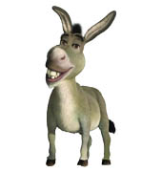
О
О
Л
С
Ё

Slide 9
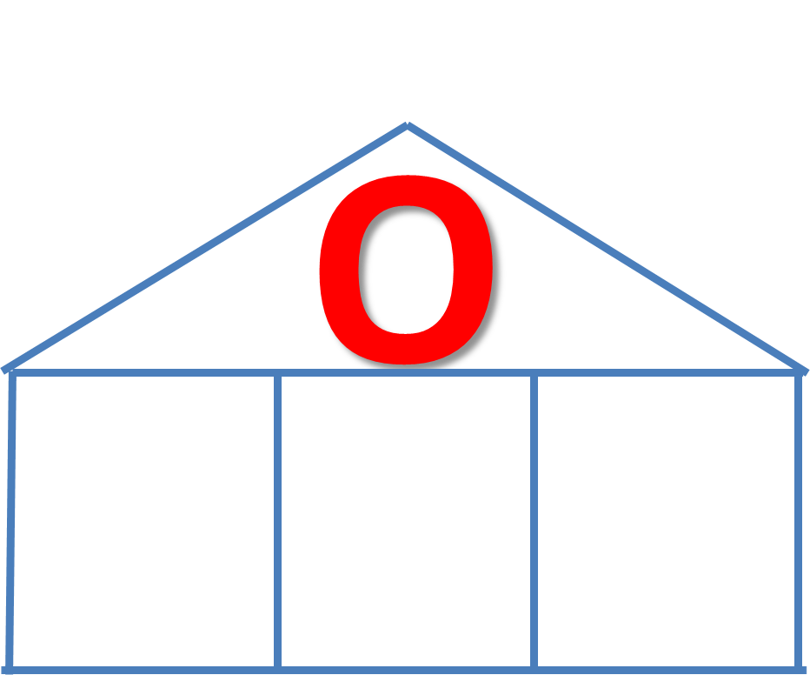
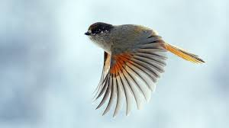
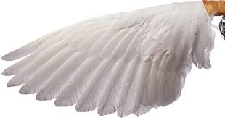
К
Р
Л
О
Ы

Slide 10
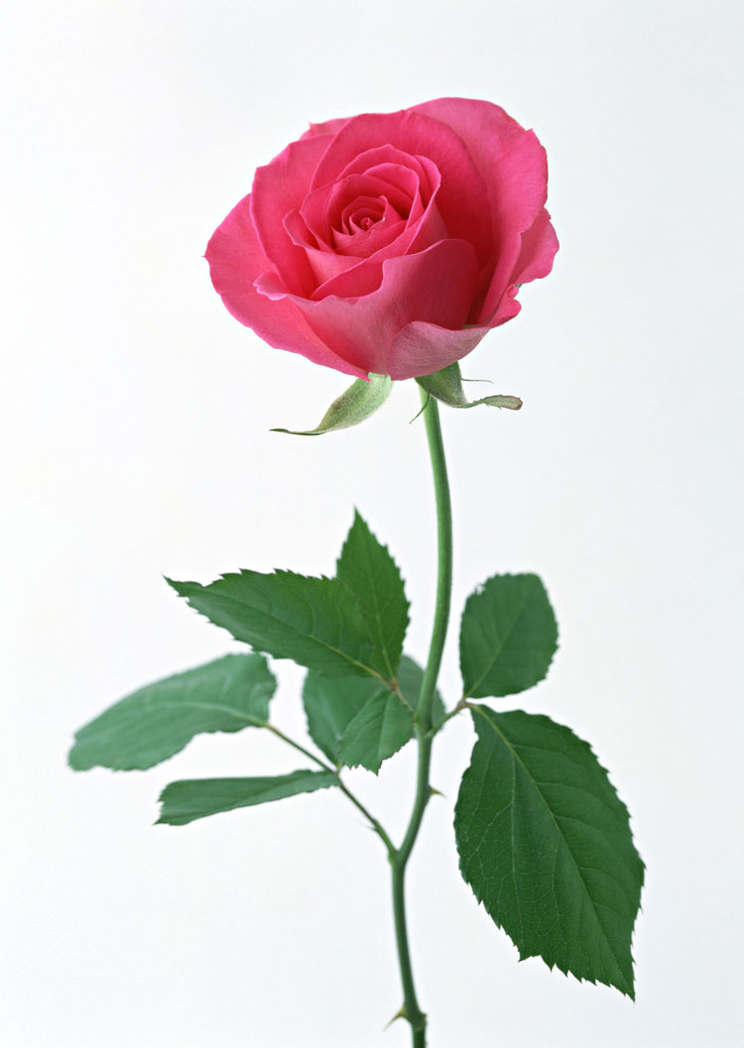
Р
О
З
А

